Slide 1
Ionic 4
Sesión 5

Slide 2

Plugins para mapas
npm i --save @ionic-native/google-maps
ionic cordova plugin add cordova-plugin-googlemaps

Slide 3
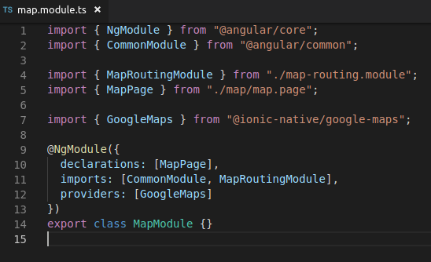
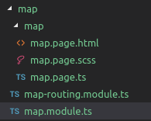
Módulo y página map

Slide 4
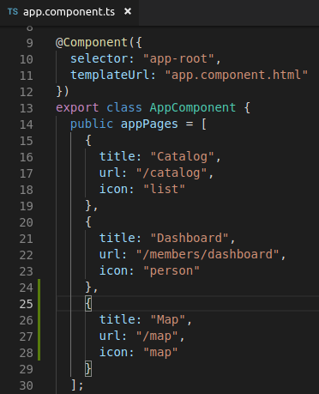
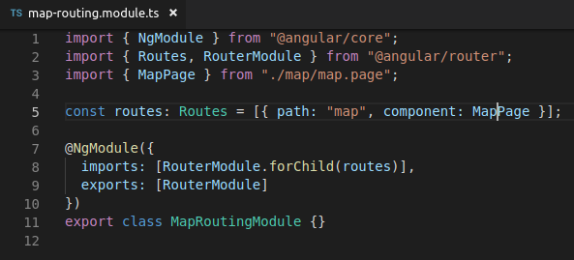
Acceso a MapPage

Slide 5
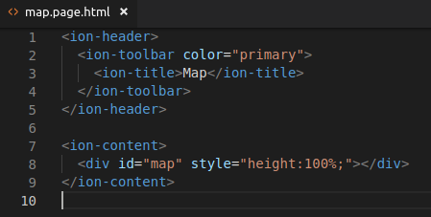
map.page.html

Slide 6
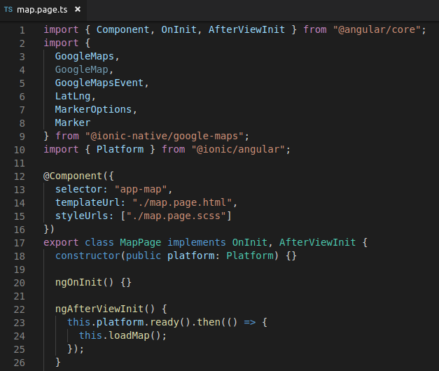
map.page.ts

Slide 7
loadMap

Slide 8
Habilitar API Key
Ir a https://console.cloud.google.com/google/maps-apis
Crear un proyecto nuevo
Habilitar Maps SDK for Android
Ir a la sección Credenciales y copiar Key

Slide 9
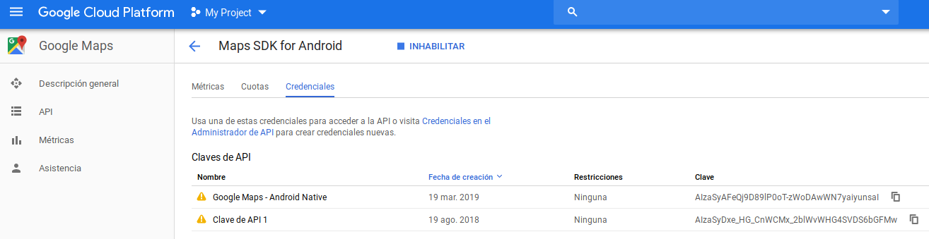
Habilitar API Key

Slide 10
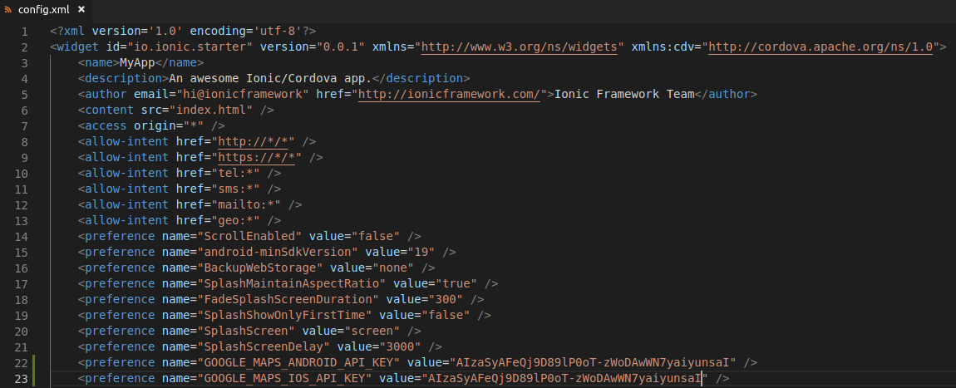
Habilitar API Key

Slide 11
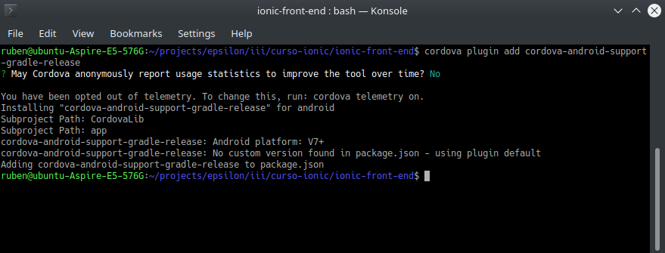
Corregir error de gradle

Slide 12
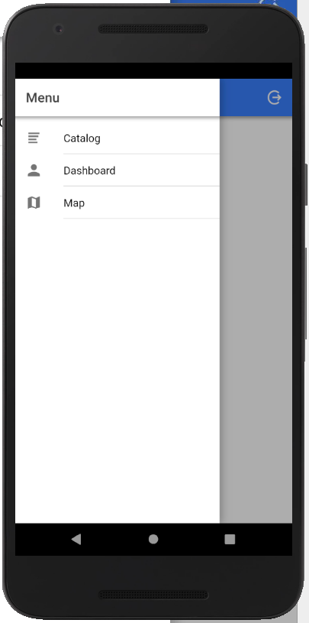
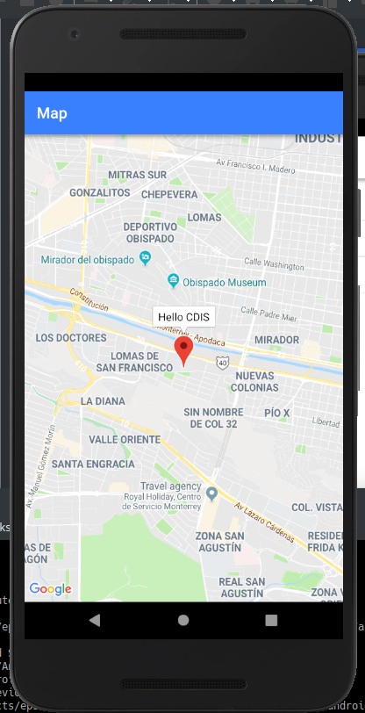
Probar en dispositivo o emulador

